Slide 1
ПОРТРЕТЫ | 10 | 20 | 30 | 40 | 50
МЕСТНОСТЬ | 10 | 20 | 30 | 40 | 50
ЧЬИ СЛОВА? | 10 | 20 | 30 | 40 | 50
ХУД.ДЕТАЛЬ | 10 | 20 | 30 | 40 | 50
ПРОИЗВЕ-ДЕНИЯ | 10 | 20 | 30 | 40 | 50

Slide 2
Необыкновенная гибкость ее стана, особенное, только ей свойственное наклонение головы, длинные русые волосы, какой-то золотистый отлив ее слегка загорелой кожи на шее и плечах и особенно правильный нос – все это было для меня обворожительно….

Slide 3
Он хорошо сложен, смугл и черноволос; ему на вид можно дать двадцать пять лет, хотя ему едва ли двадцать один

Slide 4
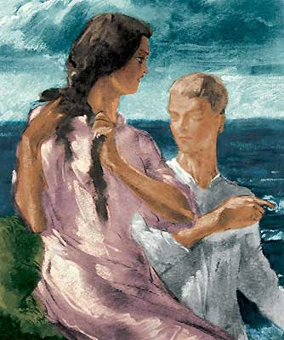
Л.Е.Фейнберг. Девушка-контрабандистка и слепой мальчик. 1941

Slide 5
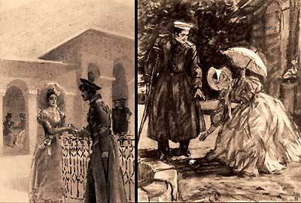
Грушницкий

Slide 6
Высокий рост и смуглый цвет лица, черные волосы, черные проницательные глаза, большой, но правильный нос, принадлежность его нации, печальная и холодная улыбка, вечно блуждавшая на губах его…

Slide 7
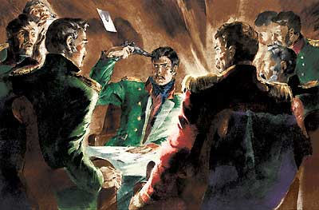
Л.Е.Фейнберг. Фаталист. 1940-1941

Slide 8
Ходит плавно – будто лебедушка;
Смотрит сладко – как голубушка;
Молвит слово – соловей поет;
Горят щеки ее румяные,
Как заря на небе божием…

Slide 9
Алена Дмитриевна
из «Песни про царя Ивана Васильевича, молодого опричника и удалого купца Калашникова»

Slide 10
Вдруг из среды отделился господин во фраке с длинными усами и красной рожей и направил неверные шаги свои…

Slide 11
Драгунский капитан на балу

Slide 12
Назовите самый скверный городишко из всех приморских городов России

Slide 13
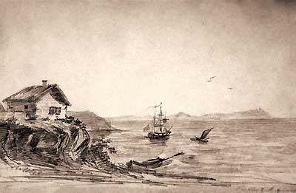
М.Ю.Лермонтов. Тамань. 1837

Slide 14
Где начинается действие романа «Герой нашего времени»?

Slide 15
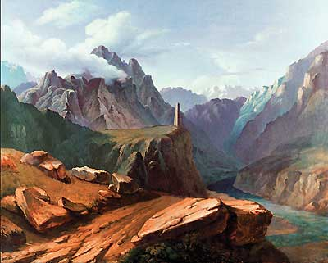
М.Ю.Лермонтов. Вид Крестовой горы близ Коби. 1837-1838

Slide 16
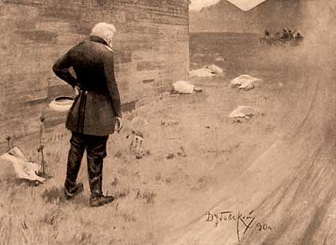
Куда ехал Печорин? Н.Н.Дубовской. Максим Максимыч. «Коляска была уже далеко…»1890

Slide 17
«Еду в Персию – и дальше…»

Slide 18
Где родился Михаил Лермонтов?

Slide 19
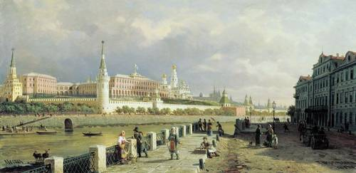
В Москве в ночь со 2 на 3 октября 1814 года

Slide 20
В 4 верстах от этого города состоялась дуэль Лермонтова с Мартыновым…

Slide 21
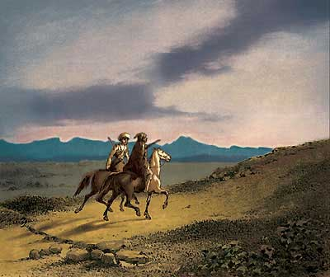
Подножие горы Машук в 4 верстах от Пятигорска

Slide 22
Много джигитов красивых,

Slide 23
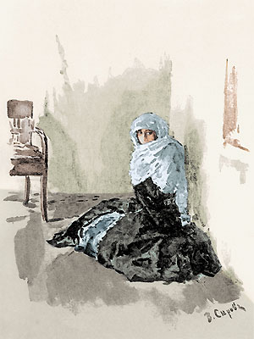
В.А.Серов. Бэла. 1891

Slide 24
Право, мне нечего рассказывать, дорогой Максим Максимыч… Однако прощайте, мне пора…

Slide 25
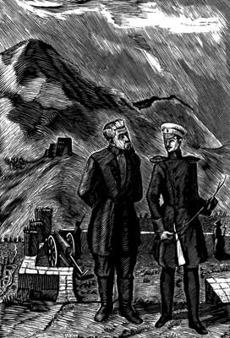
Печорин В.А.Фербер. Максим Максимыч и Печорин. 1961

Slide 26
Так ты не женишься на Мери? Не любишь ее?.. А она думает… знаешь ли, она влюблена в тебя до безумия, бедняжка!

Slide 27
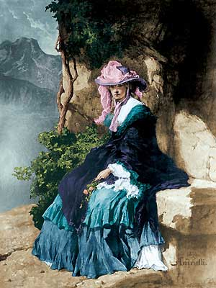
Э.М.Андриолли Вера в гроте. 1879

Slide 28
Я вас прошу не шутя: когда вам вздумается обо мне говорить дурно, возьмите лучше нож и зарежьте меня…

Slide 29
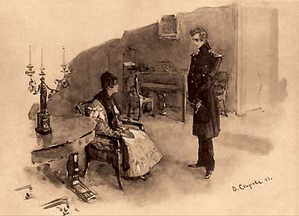
В.А.Серов Объяснение Печорина с Мэри. 1891

Slide 30
Я тот, чей взор надежду губит,
Я тот, кого никто не любит;
Я бич рабов моих земных,
Я царь познанья и свободы,
Я враг небес, я зло природы…

Slide 31
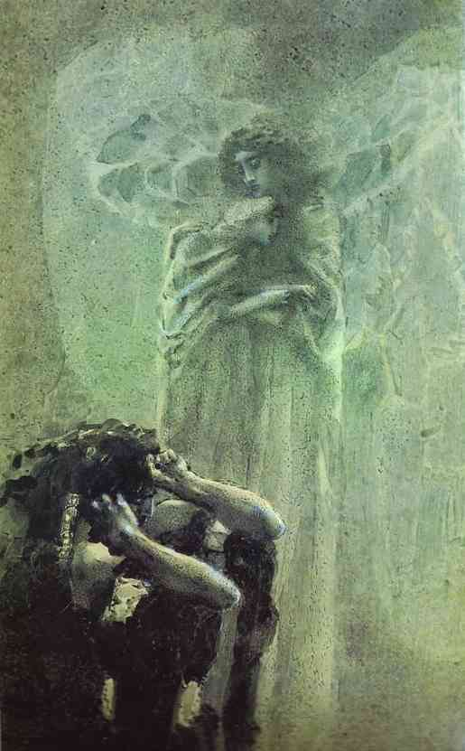
Демон

Slide 32
Какой калым должен был дать Азамату Печорин??

Slide 33
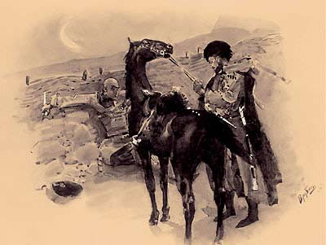
Конь Карагез М.А.Врубель. Казбич и Азамат.1890-1891

Slide 34
Сколько дней провел герой Мцыри на воле?

Slide 35
3 дня

Slide 36
Какого цвета были сюртук, галстук и жилет доктора Вернера?

Slide 37
Черного цвета

Slide 38
Сколько писем и от кого получил письма после дуэли Печорин?

Slide 39
Лакей мой сказал мне, что заходил Вернер, и подал мне две записки: одну от него, другую… от Веры

Slide 40
Назовите последнюю дату дневника Печорина

Slide 41
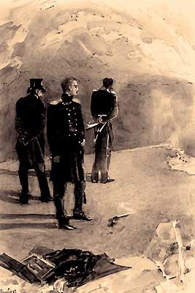
16 июня
М.А.Врубель.
Дуэль Печорина с Грушницким.
1890-1891

Slide 42
Какое произведение сделало молодого Лермонтова знаменитым?

Slide 43
«Смерть Поэта»

Slide 44
В каком произведении Лермонтов предсказал свою смерть?

Slide 45
«Сон»

Slide 46
Название этого стихотворения символизирует мятежный дух, свободолюбие…

Slide 47
«Парус»

Slide 48
Над этим произведением Лермонтов работал почти всю свою жизнь. Известно 8 редакций этого произведения

Slide 49
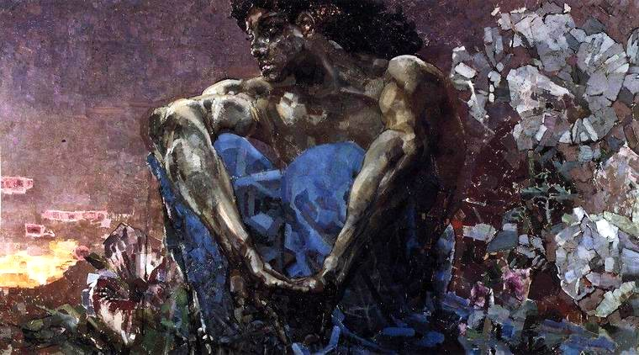
«Демон»

Slide 50
Назовите драматическое произведение Лермонтова

Slide 51
«Маскарад»

